Slide 1
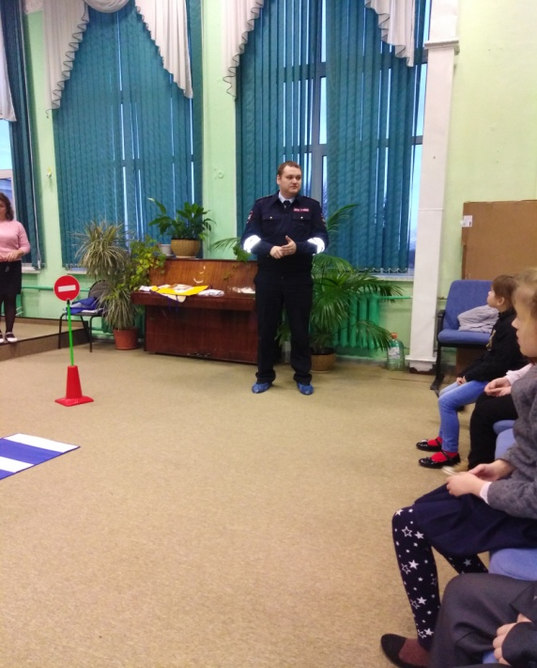
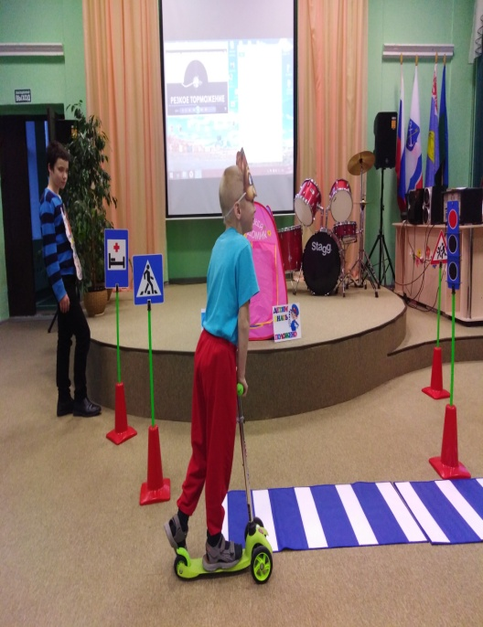
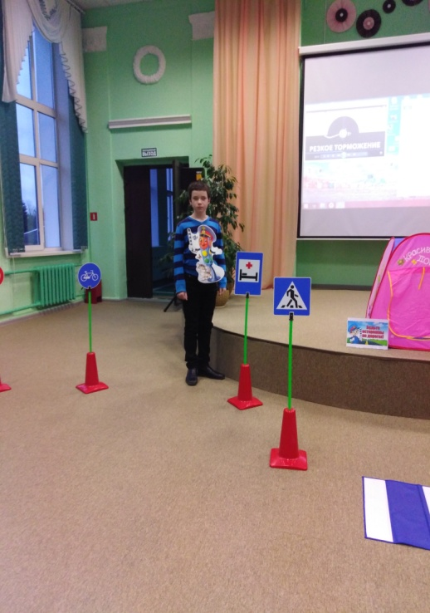
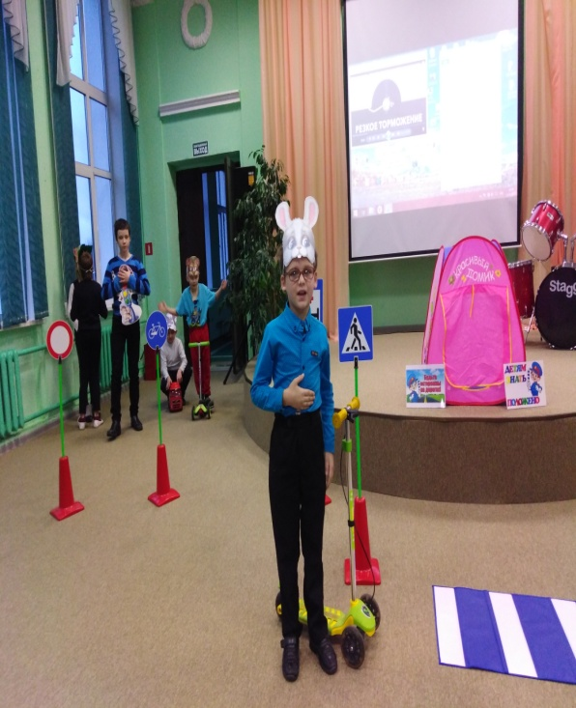
ГКОУ ЛО «Сланцевскя школа - интернат»
21.11.2019 г. в рамках работы по профилактике детского дорожно – транспортного травматизма состоялась встреча с инспектором ГИБДД г. Сланцы Калинкиным Е.Ю.
Обучающимся 1 – 9 классов рассказано о правилах безопасного поведения на дорогах, о необходимости использования светоотражающих элементов. Затем ребята представили инсценировку сказки «Теремок» по правилам дорожного движения.

